Slide 1
押膜+雙軸延伸+收縮膜(SBC為主)
國立高雄科技大學
模具工程系 黃俊欽教授編撰
中華民國115年03/18、04/15
cchuang@nkust.edu.tw

Slide 2
內容
押出吹膜(blowing film)製程介紹
押出平膜(casting film)製程介紹
雙軸延伸(Bi-orientation)製程介紹
收縮膜的關鍵技術及原理
薄膜(收縮膜)製作的常用塑料及相關性質
押出機塑化功能要求及螺桿的設計
押出機常見的問題
薄膜成形不良的種類

Slide 3
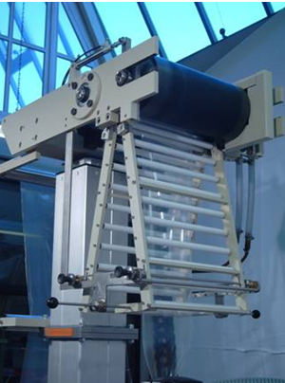
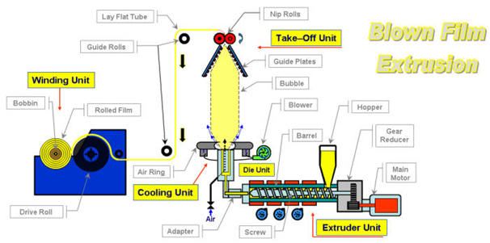
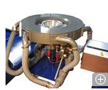
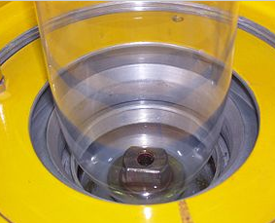
一、押出吹膜(blowing film)製程介紹
塑料經押出機塑化後，進入模頭，在模頭內先經螺型流道導引成圓形膜管，流經模唇區，而後押出成圓形膜管，經由膜管內的空氣吹脹、引取滾輪向上引取、外圍冷卻風的冷卻作用，而形成圓管狀的膠膜。

Slide 4
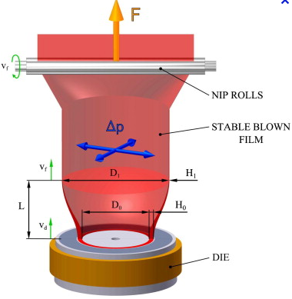
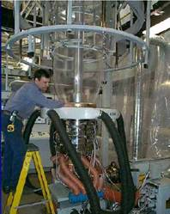
重要控制參數
雙軸特性均勻
冷線高度L： L高，表示冷卻速率較慢，L低，表示冷卻速率較快。由冷卻風量的大小可控制冷線高度
吹袋比=D₁/D₀，吹袋比大，膜管直徑大。可控制膜的幅寬。
拉伸速度比=V_{f}/V_{d}，拉伸速度比大，膜厚度變薄。可控制膜的厚度。

Slide 5
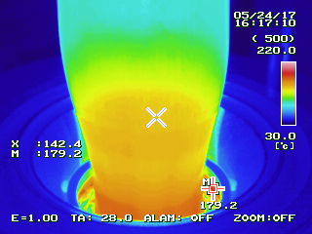
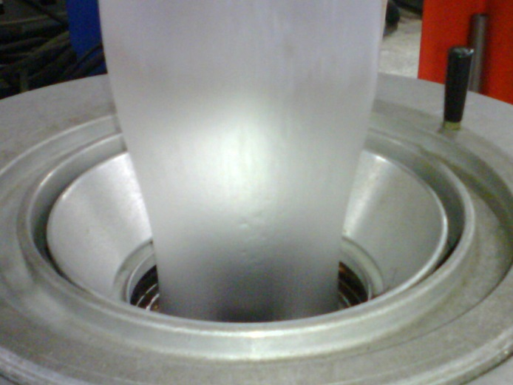
吹膜過程的薄膜冷卻
融膠從模頭擠出，藉由外部風環吹出的冷卻風於與冷卻，
冷卻快慢會影響薄膜內部的結晶程度，進一步影響薄膜的透明度。
冷線
約130℃
5
冷卻風
使用熱影像儀拍攝溫度變化

Slide 6
塑料經押出機塑化後，進入模頭，在模頭內先經螺型流道導引成圓形膜管之後，經模唇區押出成圓形膜管，經由膜管內的空氣吹脹、引取滾輪向上引取、外圍冷卻風的冷卻作用，而形成圓管狀的膠膜。
滾輪對膜管向上引取的速度(Vf)與熔膠自模頭出口湧出的速度(Vd)不同，一般拉伸速度比(Vf/Vd)約為10~20倍，因此對膜產生強烈的拉伸，使膜的厚度變薄。
膜管的直徑與模頭出口直徑的比值稱為吹袋比，吹袋比一般約2~4倍，愈大則膜管直徑愈大。若吹袋比為1，表是沒有橫向延伸。
冷卻風量增加，膜管冷卻快，冷線低。反之亦然。冷卻快慢對膠膜的透明度及結晶成度會有影響。

Slide 7
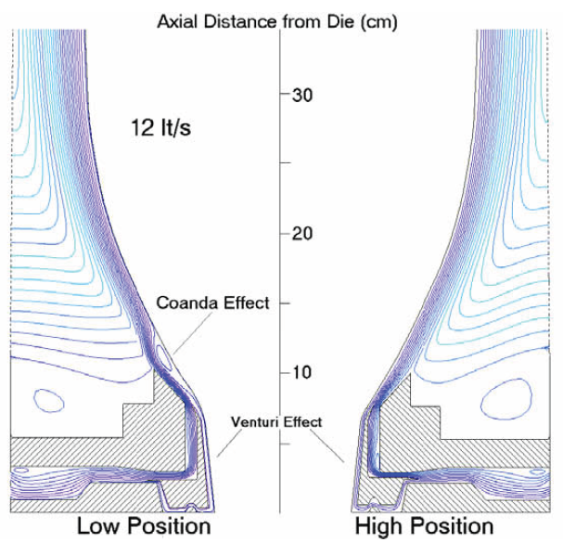
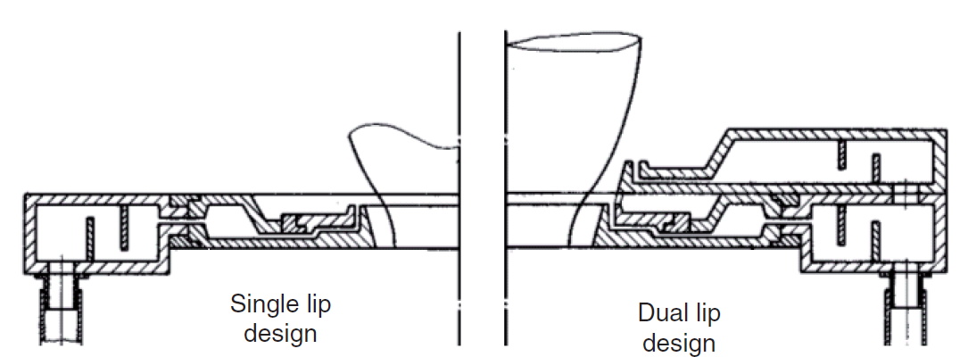
吹膜過程的薄膜外部冷卻
冷卻風流線圖
外部冷卻系統

Slide 8
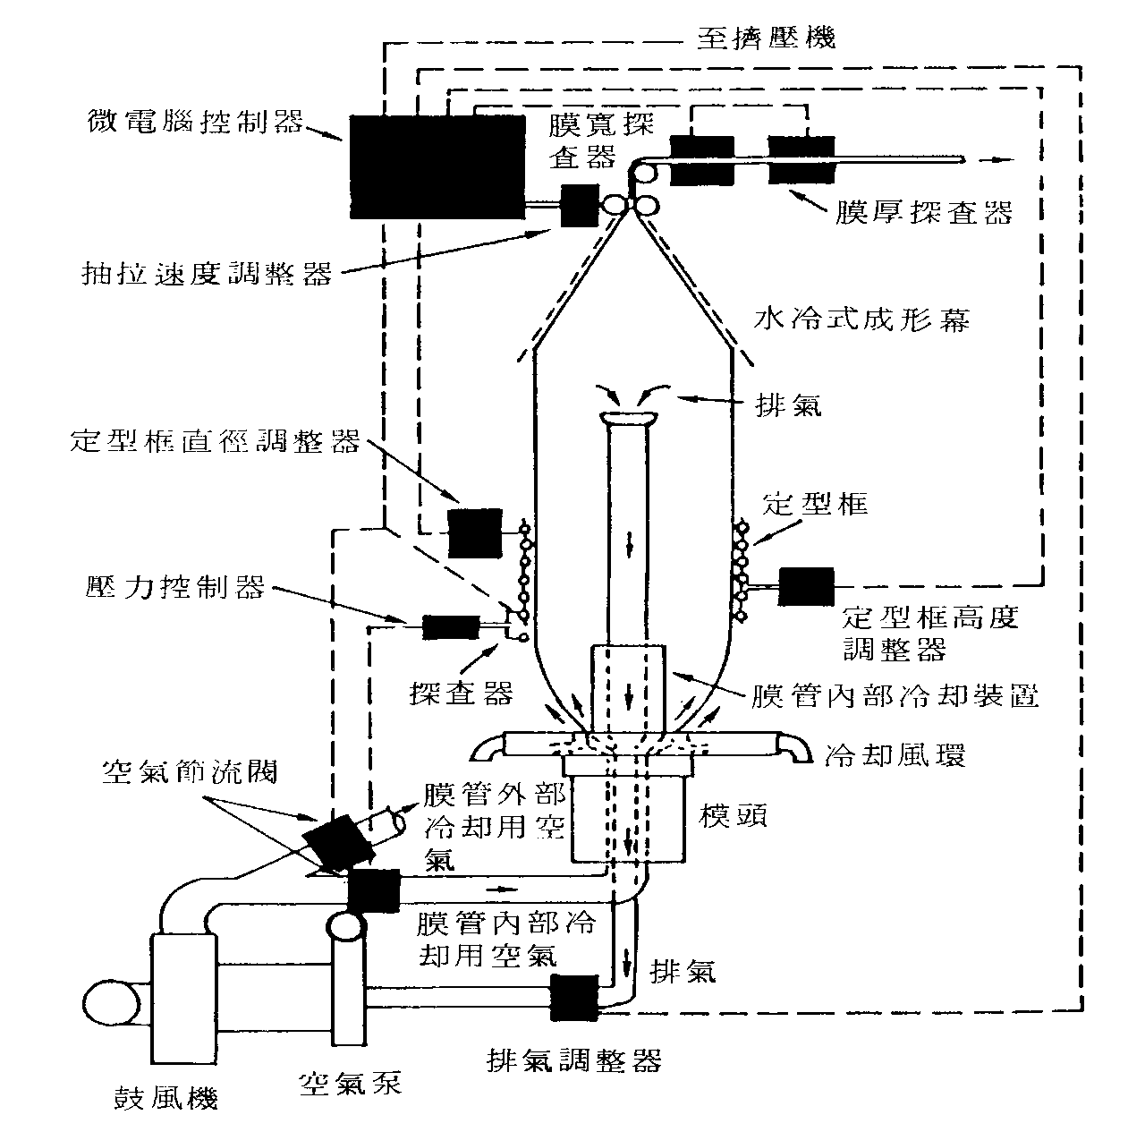
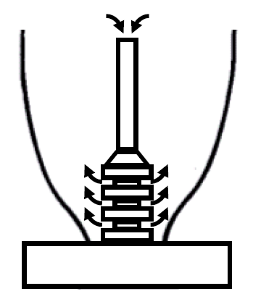
吹膜過程的薄膜內部冷卻(IBC)
膜管內的空氣是密閉的，會隨操作時間增長而逐漸升溫。
安裝內部冷卻系統(IBC)可以將內部空氣頂部抽出，進行熱交換之後再由膜管底部注入，達到膜管內部冷卻的目的。
膜管愈大或產能提高時，內部冷卻系統(IBC)將可以明顯改善膜管的冷卻速度。

Slide 9
風量大小對薄膜的影響
風量大，冷卻快，冷線低，薄膜的結晶程度較低，晶球尺度小，透明度高
風量小，冷卻慢，冷線高，薄膜的結晶程度較高，晶球尺度大，透明度低

Slide 10
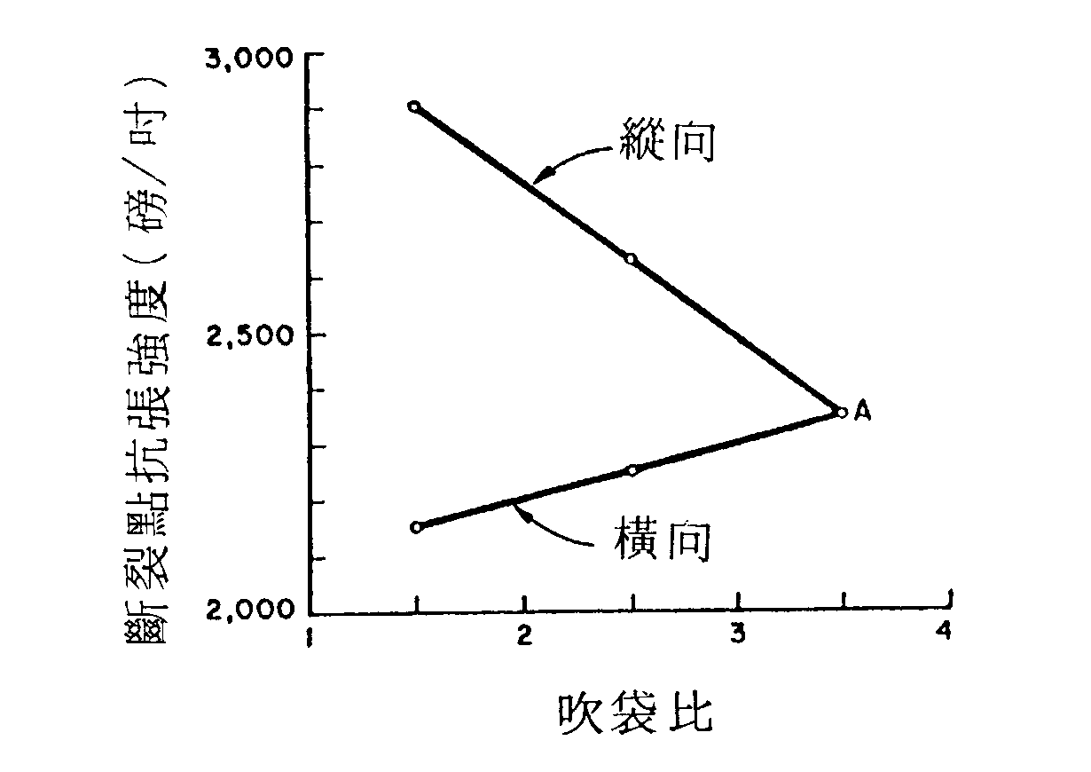
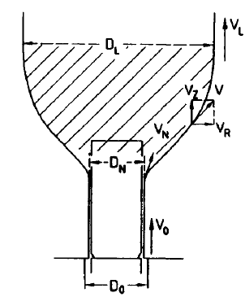
膜的雙軸強度比較
縱向試片
橫向試片
吹袋比愈大，則橫向強度增加。
吹袋比愈小，則縱向強度增加。
配合拉伸速度，適當地調整吹袋比，可以得到橫向強度和縱向強度較一致的薄膜。

Slide 11
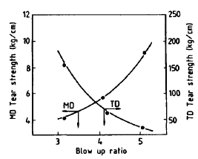
吹脹比對HDPE薄膜機械性質的影響
撕裂強度
可利用吹脹比調整MD與TD的撕裂強度
BUR小，分子配向呈縱向排列較明顯。所以MD方向比較好撕。
BUR大，分子配向呈橫向排列較明顯。所以TD方向比較好撕。

Slide 12
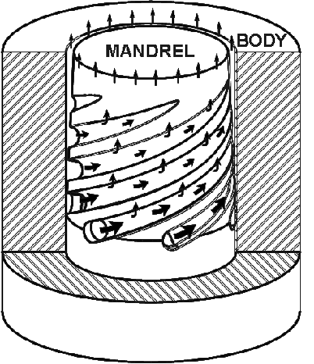
用於吹膜的螺旋軸心模頭(Spiral Mandrel Dies)
模頭出口
ENTRY
PORT
模頭入口
INFLATION AIR
塑料經押出機塑化後，進入模頭，在模頭內先經螺型流道導引成圓形膜管，流經模唇區，而後押出成圓形膜管，經由膜管內的空氣吹脹、引取滾輪向上引取、外圍冷卻風的冷卻作用，而形成圓管狀的膠膜。

Slide 13
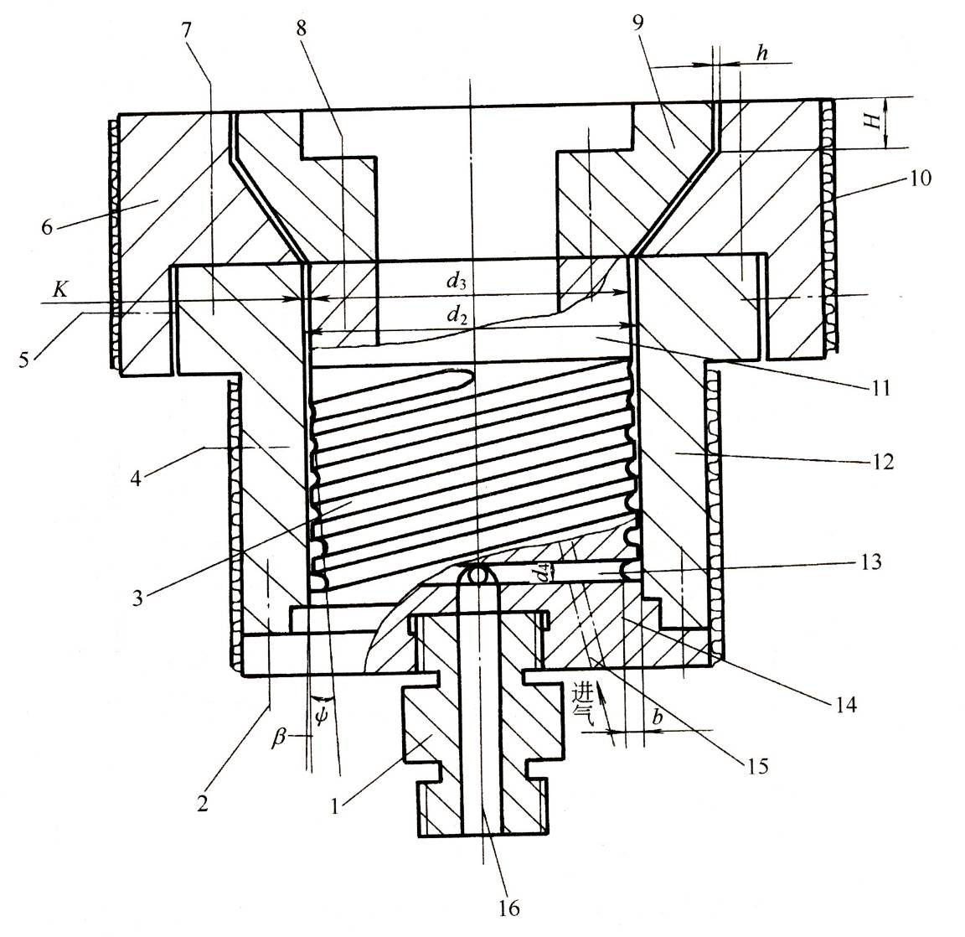
螺旋模頭的重要結構參數
螺旋段
  軸心直徑與高度
  螺溝的寬度與深度變化
  螺溝的仰角、數目
  軸與外殼之間的間隙變化
鬆弛區長度、深度（gap)與斜角
模唇區長度與深度（gap)
例如
溝數：6~8(中)
d4約8~16mm
b約8~16mm，與d4相同
約3~5度，約1.5~2.5度
螺旋遶行圈數約2/3~1

Slide 14
螺旋模頭的特性
結合痕方向不同且比較不明顯
Spider Die
Spiral Die
流量均勻度比較不佳
流量分佈不均
Flow
Variation
設計適當
厚度均勻
設計不當
厚度的週期等於螺旋溝數目
理想狀況
Circumferential Position

Slide 15
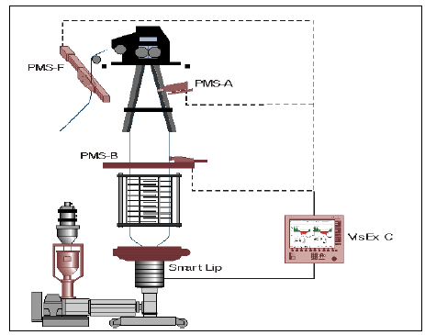
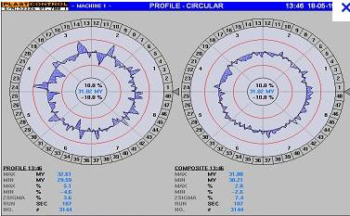
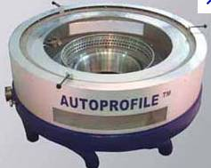
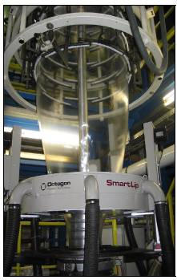
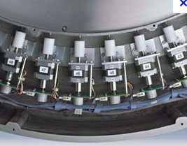
膜厚自動監控及調整系統
利用膜厚自動監測及風環風量及溫度的自動調整，來修正薄膜厚度，達到厚度均勻(±3%)的目標。
Gauge profile control system SmartLip
15

Slide 16
小結
吹膜使用螺旋模頭，屬雙軸延伸製程，可利用吹袋比及拉伸比調整MD與TD的強度。
膜厚在圓週方向會有週期性變動(約±10%) ，利用膜厚自動監測及風環風量及溫度的自動調整，來修正薄膜厚度，達到厚度均勻(±3~5%)的目標。
薄膜拉伸、撕裂、衝擊等強度，受薄膜內部應力影響甚大。

Slide 17
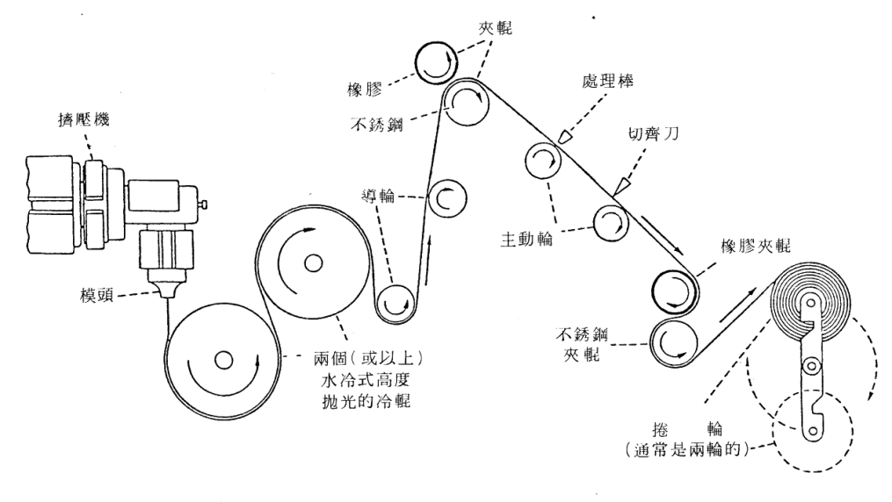
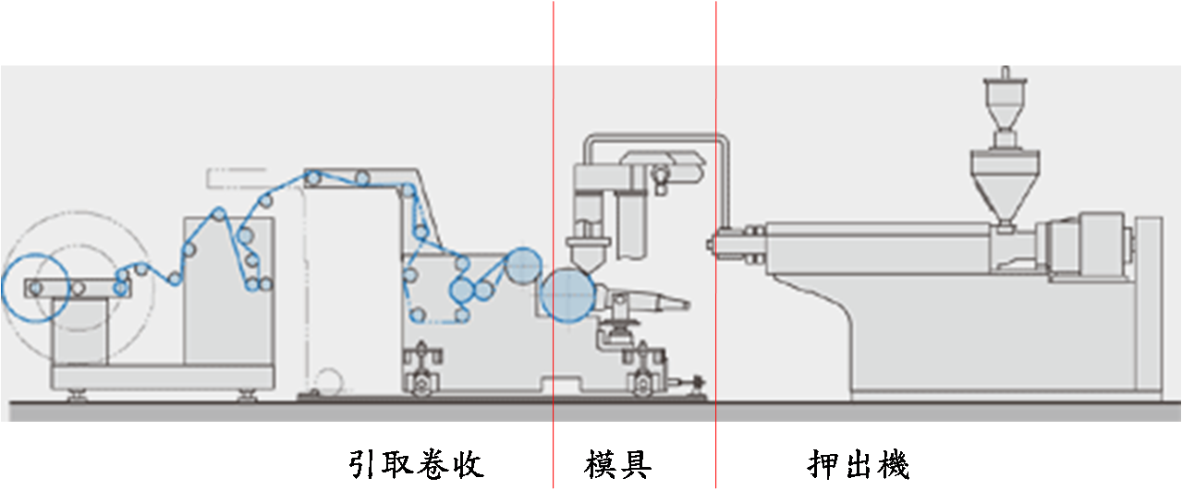
二、押出平膜(casting film)製程介紹
又稱流延法(casting)，熔膠由T-型模頭押出後，以氣刀輔助，與冷卻輥輪充份接觸進行冷卻，並由後續輥輪組捲取。

Slide 18
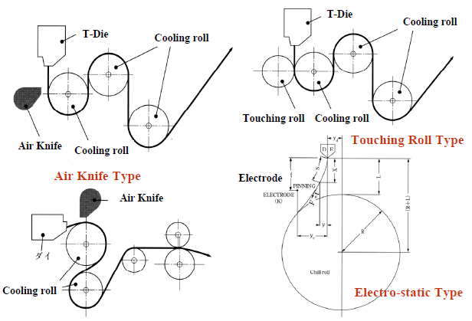
薄膜與輥輪的接觸方式
厚度<0.2mm
厚度>0.2mm

Slide 19
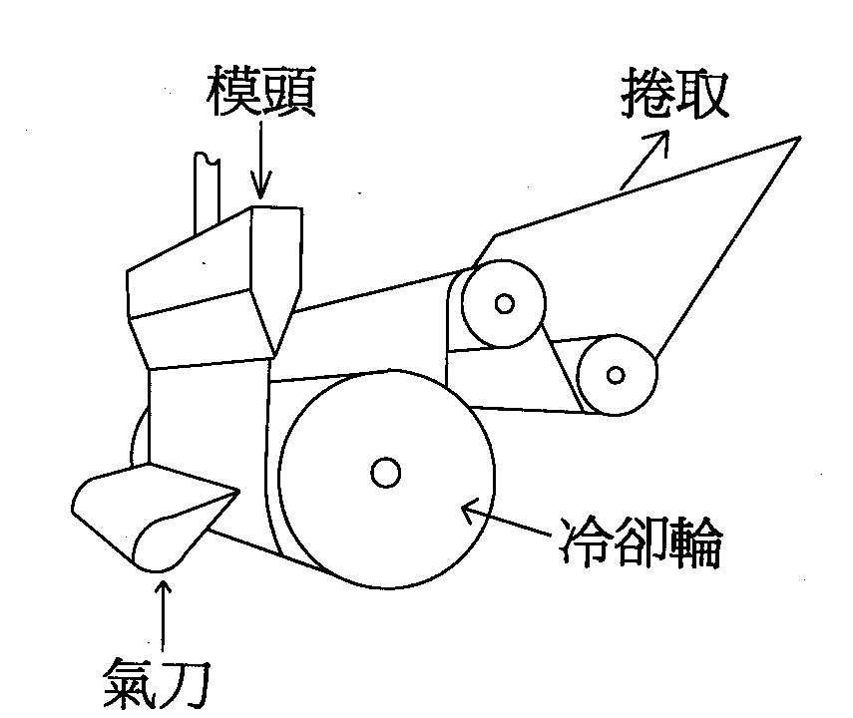
氣刀的作用
牽引速度在90m/min以上時，需要一個壓住裝置，在流延法中一般為氣刀。
氣刀吹出的空氣，壓住薄膜的位置必須在薄膜接觸輥輪之後。
氣刀吹出的空氣壓力必須平均，避免出向模頭，氣孔處不能有傷痕。
氣刀可以將被薄膜帶入的空氣擠出，使薄膜緊貼在輥輪。
熔膠由T-型模頭押出後，以氣刀輔助，與冷卻輥輪充份接觸進行冷卻，並由後續輥輪組捲取。

Slide 20
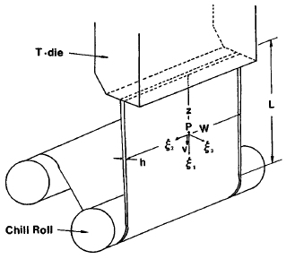
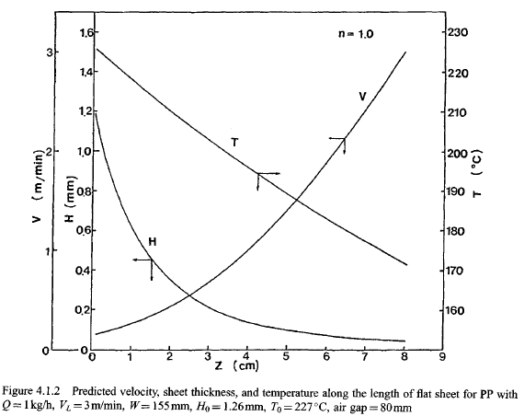
薄膜速度、溫度、厚度之變化
溫度
速度
厚度
屬於單軸延伸，易產生分子配向。故一般需配置雙向延伸。

Slide 21
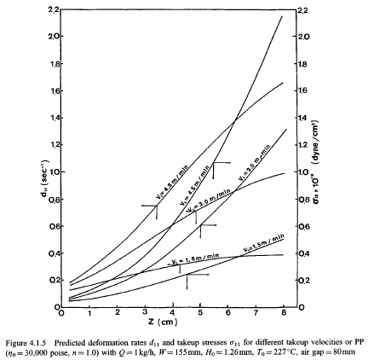
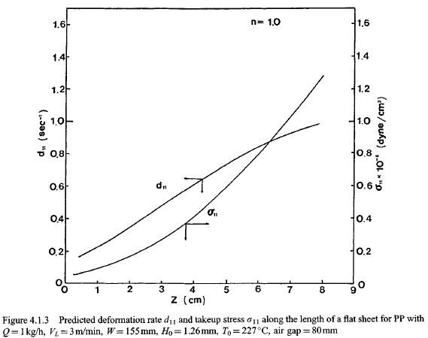
速度快
變形速率
拉伸應力
速度慢
變形速率與拉伸應力延模頭出口距離的變化
不同出口速度下，薄膜變形速率與拉伸應力延模頭出口距離的變化

Slide 22
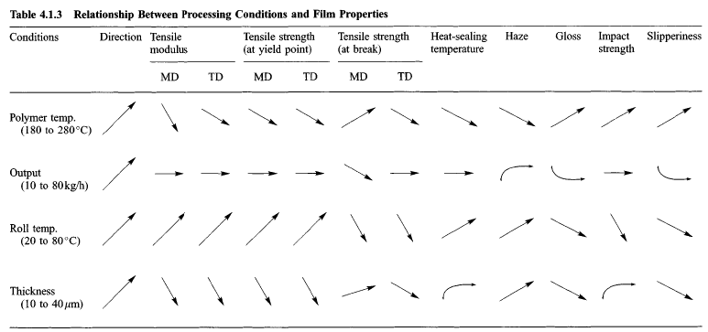
加工條件與薄膜特性的關係

Slide 23
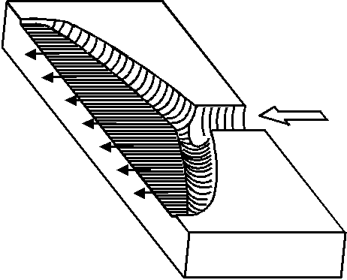
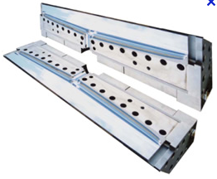
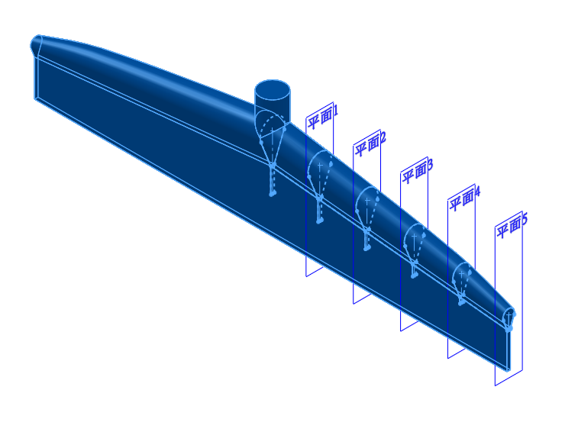
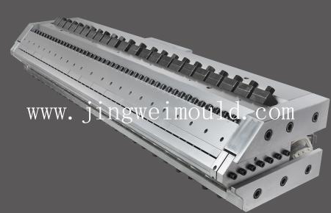
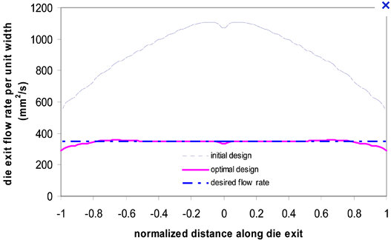
平膜押出模頭(Flat Dies)
模頭出口的流量分佈

Slide 24
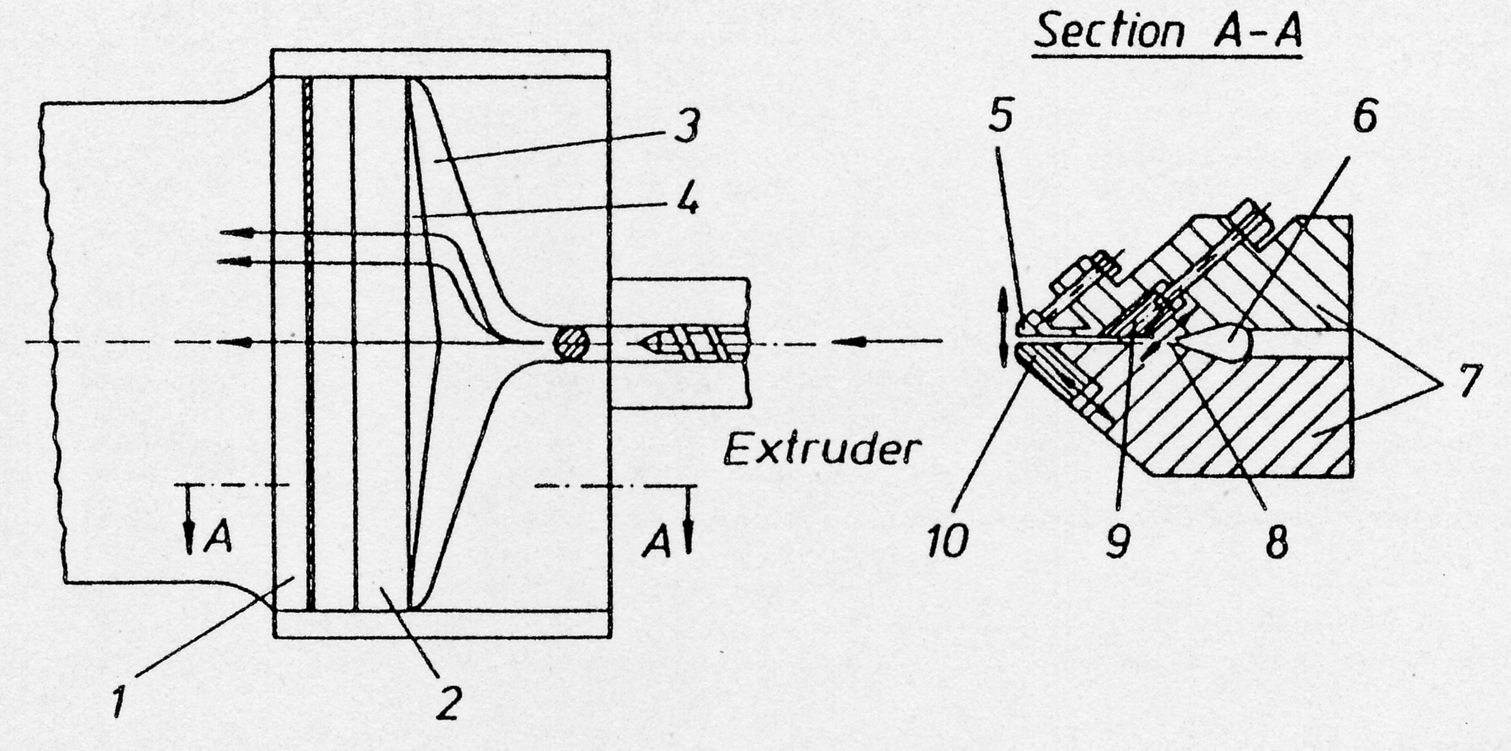
平膜(板)押出模頭構造
1模唇，3、6進料岐管，4、8狹縫區，7模頭本體，2、9調節棒，5、10模唇調節機構

Slide 25
各部份功能
進料岐管(manifold)：將熔膠導流分配至整個寬度。
狹縫調節區(restrictor)：導引熔膠沿軸向流動，並平衡熔膠在進料分配岐管內的壓力損失。
調節棒(choker bar)：調節熔膠流量，使其在整個寬度上均勻分配。
鬆弛區：使塑料有時間能釋放應力
模唇(lip)：控制押出物的尺寸，並配合後處理以得適當之產品。

Slide 26
常見的設計不良問題
歧管尺寸與狹縫區間隙設計不良，造成融膠在寬度方向的流量分佈不一致
滯留時間分不均，在兩邊太長，容易造成熔膠在出口時的溫度不均
模內壓力過高造成模頭變形
在歧管兩側剪切率太低造成滯流及燒焦
在模唇區壁剪切應力過高造成押出表面鯊魚皮
模頭對不同塑料的適用性

Slide 27
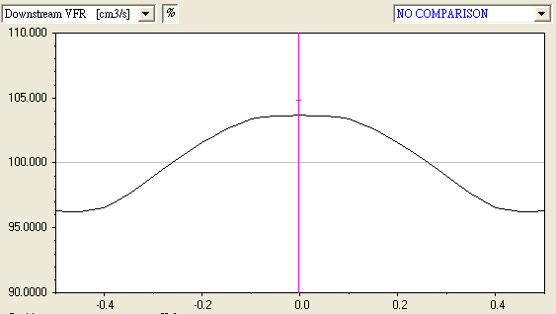

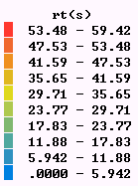
融膠在寬度方向的流量分佈不一致
+5%
流量不均
-5%
流量不均造成押出薄膜在寬度方向的厚度不均
滯留時間分不均，有些熔膠在模頭內停留時間太長，容易造成熔膠在出口時的溫度不均
滯流時間在兩邊太長

Slide 28
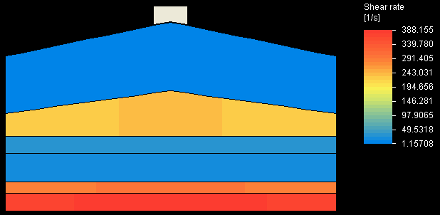

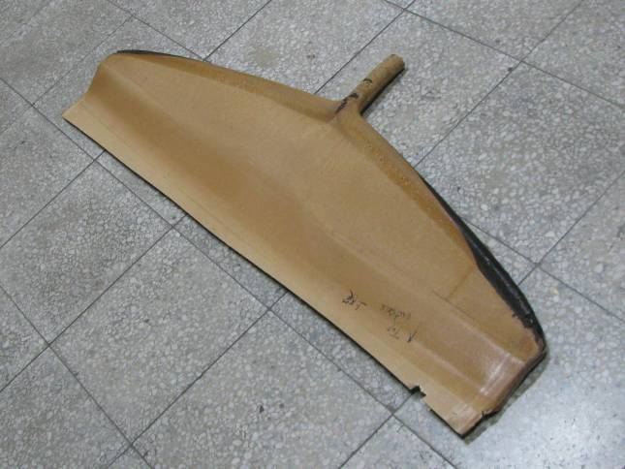
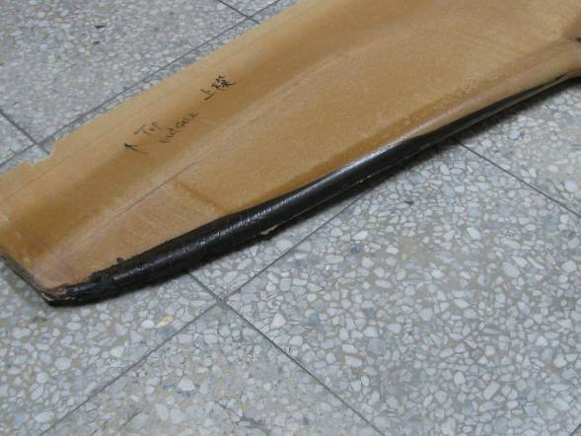
在歧管兩側剪切率太低造成滯流及燒焦
剪切率分佈
進料岐管末端因滯流而產生燒焦。

Slide 29
模頭對不同塑料的適用性
Viscosity
大
Thickness variation (%)
-30 -20 -10 0 10 20 30
n
LLDPE 2037 n = 0.70
LLDPE 2045 n = 0.54
HDPE 9255F n = 0.32
小
-100 -80 -60 -40 -20 0 20 40 60 80 100
Position (mm)
不同塑料由於剪薄性質(flow index n)不同，若使用同一付模頭押出不同剪薄性質的塑料由於，則在模頭出口的流量分佈會差異很大，造成薄膜厚度偏差很大。
例如上圖模頭依 n=0.7的塑料(如LLDPE)設計，則LLDPE押出薄膜時的厚度偏差為±5%，若用於塑料(如HDPE， n=0.32)的押出，則薄膜厚度偏差為±30%

Slide 30
三、雙軸延伸製程介紹
平膜延伸法(逐步)
吹膜延伸法
平膜延伸法(同步)

Slide 31
高分子的順向結構
高分子在成型加工過程中受外力作用，會有不同程度的順向作用，順向分成流動順向及拉伸順向。
流動順向(在模頭內部的融體流動)
  高分子熔體中的大分子、鏈段或添加固體粒子等，在剪切流動時，沿流動方向所造成的順向作用，稱流動順向。
拉伸順向(在模頭外部的拉伸)
  高分子在拉伸應力的作用下，大分子、鏈段或微晶體等沿受力方向排列，稱拉伸順向。

Slide 32
順向對高分子性能的影響
非結晶高分子順向後，分子鏈沿著應力作用方向排列，沿此方向之力學性能提高。
結晶高分子順向後，伸直鏈段數目增多，摺疊鏈段數目減少，晶體之間的連接鏈段增加，使力學性能提高。
MD與TD方向的順向度相同時，平面內的各向異性(anisotropy)差距小，表示膜內各點位置的性質差距小，此對光學薄膜尤其重要。
順向除改善薄膜的力學性能，亦造成薄膜的熱學、電、光學及耐老化等性能的改變，意即藉由調整延伸製程參數，造成不同的順向程度可改善薄膜的性能。

Slide 33
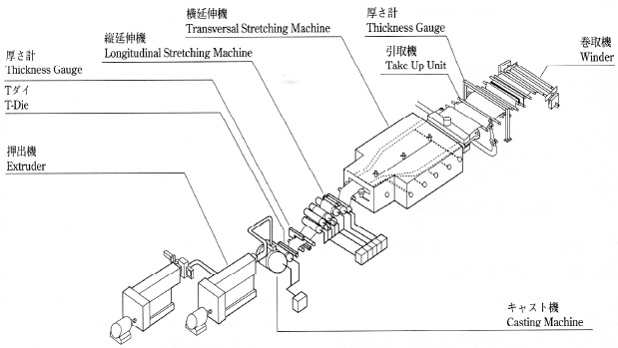
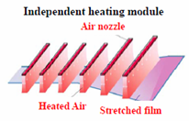
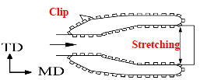
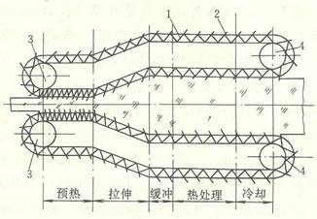
逐步連續拉伸的雙向延伸
可用斜向引取裝置進行二次延伸，使拉伸方向與橫斷方向物性差異縮小
TD
MD
33

Slide 34
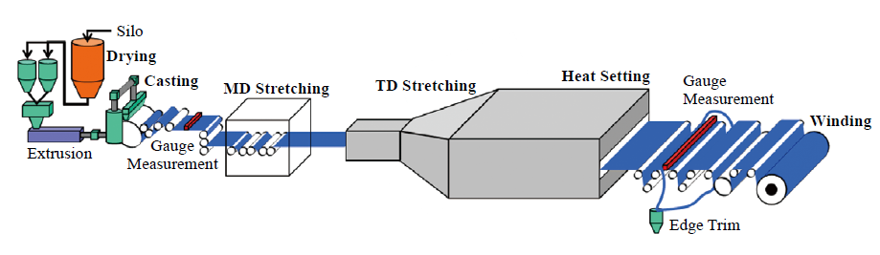
TD
MD
縱向拉伸(Machine Direction, MD)
  以滾輪加熱膜片至Tg以上，藉由滾輪之間的速度差進行縱向拉伸
橫向拉伸(Transverse Direction, TD)
  在夾具固定膜片下通過熱風循環烘箱加熱膜片至Tg以上，進行預熱及橫向拉伸，再經熱定型及冷卻後完成薄膜的雙軸延伸製程
引取收卷及裁切
  張力控制、線上膜厚控制系統

Slide 35
逐步連續拉伸BOPP的溫度變化

Slide 36
逐步連續拉伸
MD
TD

Slide 37
同步拉伸的雙向延伸
MD
TD

Slide 38
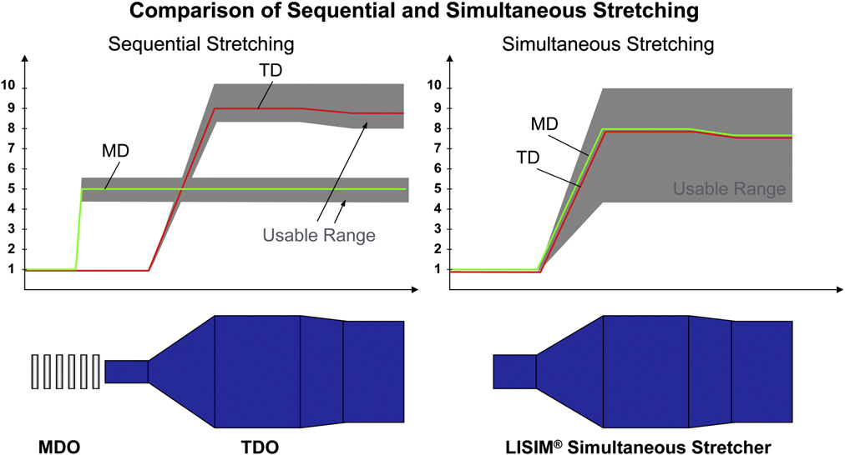
逐步連續拉伸及同步拉伸之比較
(Linear motor simultaneous stretching system)

Slide 39
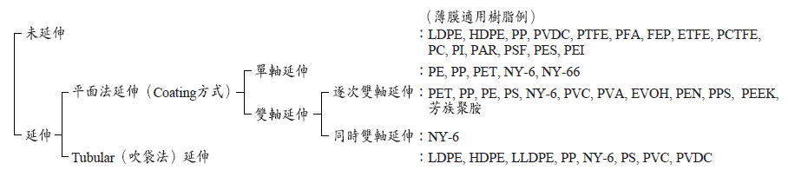
不同材料所適合的延伸方式比較

Slide 40
薄膜雙軸延伸的效果
雙軸延伸薄膜有效的改善材料的下列性質：
機械性能（拉伸強度、彈性模數、抗撕裂及耐衝擊等）
阻隔性能（水氣、氧氣及香氣等）
光學性能（表面光澤、透明度、表面平整等）
耐熱、耐寒性質
尺寸穩定性（熱收縮、熱膨脹等）
厚度均匀性
等多種性能

Slide 41
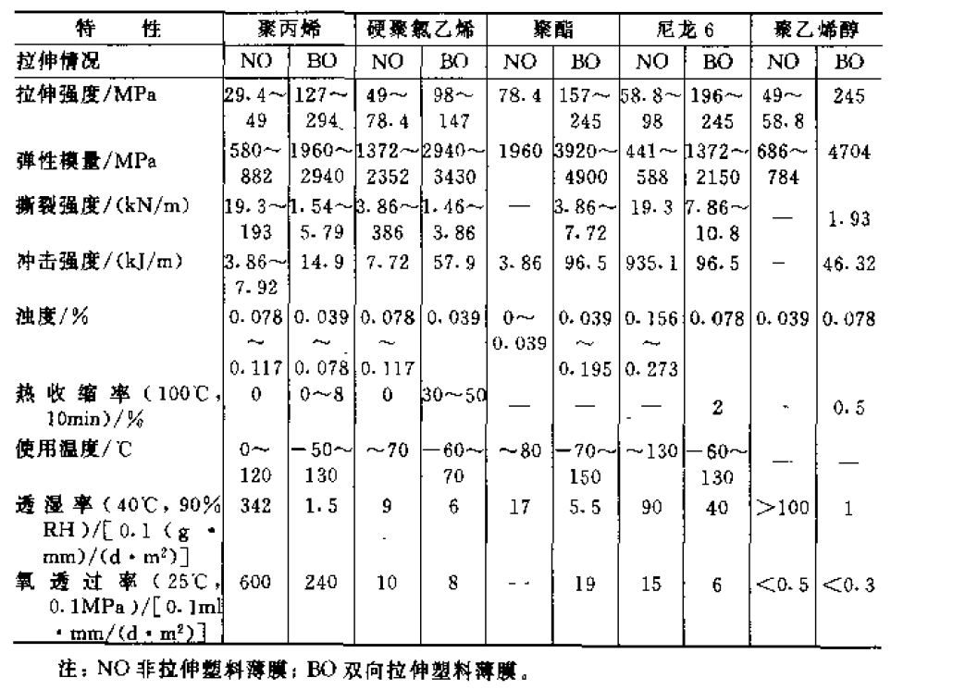
雙軸延伸薄膜與非延伸薄膜之性能比較

Slide 42
BOPP薄膜與未拉伸PP膜之性能比較
項目 |  | BOPP薄膜 | 未拉伸PP膜
拉伸強度/MPa | (MD) | ＞120 | ~20
 | (TD) | ＞250 | ~40
斷裂延伸率% | (MD) | ＜180 | ~600
 | (TD) | ＜65 | ~300
彈性模數/MPa | (MD) | 1900~2500 | 600~900
霧度 |  | 1~2.5 | 2~4
熱收縮率 120±3℃、2min | (MD) | ＜5 | 0
 | (TD) | ＜4 | 0
耐折曲壽命(次) |  | ＞10000
使用溫度℃ |  | -50~120 | 0~120
氧氣穿透速率 g/m2/day/0.1mm/atm) |  | 1.1~1.3 | 3.3
介電強度/(kV/mm) |  | 130~200 | 30~110
體積電阻/(Ω.cm) |  | ＞1.0e16 | ＞1.0e10

Slide 43

BOPP薄膜與未拉伸流延PP膜(CPP)之性能比較

Slide 44

吹膜與平膜雙軸延伸特點之比較

Slide 45


四、收縮膜的關鍵技術及原理
收縮膜的製造方法主要是吹膜（Bubble Extrusion）或流延（Cast Film） ，先將塑膠原料（如PE, PVC, POF, PETG）在加熱下塑化成熔融狀態，透過擠出機和環形模頭形成管狀薄膜或薄片，再經過吹脹（增加直徑）或拉伸（縱向與橫向），並在冷卻定型後，再進行二次加熱拉伸來「記憶」收縮狀態，最終經過收卷而成。
核心步驟是利用分子鏈的定向排列，在冷卻定型後再進行二次加熱拉伸來「記憶」收縮狀態。

Slide 46


收縮膜的製作工藝
材料：PETG、PS、PLA
冷卻定型
二次加熱
http://www.youtube.com/watch?v=vL1zjRxVctg

Slide 47
說明
原料準備與混煉：將熱塑性樹脂（如 LDPE, LLDPE, PP）與添加劑（增韌劑、防霧劑等）混合。
熔融擠出：原料進入擠出機，在高溫下熔融並塑化。
吹膜成型 (吹脹)：熔融塑膠通過模頭形成管狀膜泡。吹膜機組透過風冷將膜泡控制在特定寬度。
拉伸取向 (關鍵步驟)：在塑膠冷卻過程中進行縱向與橫向拉伸，使分子鏈沿拉伸方向排列並凍結。加熱時分子鏈會企圖恢復自由態，從而產生收縮力。
冷卻定型：使用冷卻環對膜泡進行定型。
收捲與切割：冷卻後的薄膜經由壓輥壓平，由自動收捲機捲繞成捲，部分產品在此步驟進行對折或分條。

Slide 48
製備時關鍵點
原料選擇：低結晶度或非晶型樹脂（如特定PE、PETG、POF），能獲得更高收縮率。
溫度與壓力：精確控制押出機塑化、模頭成形、冷卻固化。
拉伸比：縱向和橫向拉伸的倍數決定收縮率和特性。
使用時的收縮原理 (加熱後)
加熱時，非晶區的分子鏈會先鬆弛，產生收縮。
結晶區的分子鏈需要更高溫度才能破壞晶格，實現收縮。
高收縮率薄膜通常結晶能力低，非晶區多，易於收縮。

Slide 49
SBC收縮膜
以SBC（苯乙烯嵌段共聚物）為主成分的收縮膜，是利用SBC的熱塑性彈性體特性，提供優異的彈性、收縮和密封性，常應用於食品包裝、飲料瓶標籤、電池封裝、以及電子產品保護等領域，相較於傳統PVC，SBC收縮膜具有更佳的環境友好性（如可回收性）和耐候性。
SBC包含硬質苯乙烯（S）段與軟質橡膠（B）段，主要有未氫化的 SBS（苯乙烯-丁二烯-苯乙烯）和氫化後的 SEBS（苯乙烯-乙烯-丁二烯-苯乙烯），以及用於特殊應用如SEPS。
特性：SBC兼具塑膠的易加工性與橡膠的彈性。

Slide 50
與傳統材質比較
vs. PVC：SBC收縮膜通常更環保，不含氯，可回收，且耐候性好。
vs. HIPS：SBC是均一聚合產物，而HIPS（高衝擊聚苯乙烯）是分散結構。
SBC收縮膜的優勢
良好收縮性：加熱後能緊密貼合被包裝物，提供保護與美觀。
高透明度：部分SBC配方可提供高透明度，適合展示性包裝。
多功能性：可調節硬度、柔軟度與黏著性，滿足不同應用需求。
環保考量：相較PVC更具優勢，符合綠色包裝趨勢。
主要應用領域
瓶標收縮膜：用於飲料、調味品、化妝品等瓶身標籤。
食品包裝：如盒飯、食品托盤的封口膜。
電子產品：如電池、電線的絕緣收縮套管。
其他：用於文具、玩具、工業保護膜等。

Slide 51
五、製作薄膜(收縮膜) 的常用塑料及相關性質
製作薄膜(收縮膜) 的常用塑料
與薄膜押出製程有關的塑料性質

Slide 52

薄膜(收縮膜)製作的常用塑料

Slide 53





微孔膜用途-過濾膜
樣品盒
微孔過滤膜
疏水聚偏氟乙烯（PVDF）
微孔过滤膜
醋酸纖維素過濾膜
PTFE過濾膜

Slide 54





透濕防水膜
多孔型-疏水薄膜、
極細微孔可排水氣阻擋液體
無孔型-親水薄膜、滲透與擴散排出水氣
PET
TPU

Slide 55

多層結構食品包裝膜

Slide 56
食品包裝多層膜種類與用途
混合膠料 | 特殊性質 | 主要用途
LDPE/EVA、HDPE/EVA | 熔合性佳、有殺菌能力 | 荷重袋、拉伸包裝、醫學物品、保護膜
HDPE/LDPE | 強度佳 | 麵包食品、食物、蕃茄汁
LDPE/ionomer | 熔合性佳、可抵抗刺穿 | 乾燥產品、食物、醫學儀器、一般包裝
LLDPE/LDPE or LLDPE/EVA | 彈性佳、表面黏著性佳 | 伸張膜
LDPE/HDPE/LDPE | 兩面均可熔合、降低捲縮趨勢 | 麵包食品、食物、蕃茄汁、點心、零食(玉米片)
EVA/PP/EVA | 兩面均可熔合、降低捲縮趨勢 | 麵包食品、食物、蕃茄汁、點心、零食(玉米片)
EVA/HDPE/EVA | 有殺菌能力 | 麵包食品、食物、蕃茄汁、點心、零食(玉米片)
LDPE/TL/PA | 阻氣性及阻水性均佳 | 肉、香腸、魚、火腿、乳酪、蛇麻草
LDPE/HDPE/EVA | 熔合性佳、剛性佳 | 麵包食品、食物
LDPE/EVA/PP | 熔合性佳、剛性佳 | 麵包食品、食物
LDPE/TL/PA/TL/LDPE | 不捲縮、阻氣性及阻水性均佳 | 肉、香腸、魚、火腿、乳酪、蛇麻草
EVA/TL/PA/TL/EVA | 不捲縮、阻氣性及阻水性均佳 | 肉、香腸、魚、火腿、乳酪、蛇麻草
LDPE/TL/EVAL/TL/ LDPE | 不捲縮、阻氣性及阻水性均佳 | 肉、香腸、魚、火腿、乳酪、蛇麻草、奶粉、葡萄酒包裝
EVA/TL/EVAL/TL/EVA | 不捲縮、阻氣性及阻水性均佳 | 肉、香腸、魚、火腿、乳酪、蛇麻草、奶粉、葡萄酒包裝

Slide 57
與薄膜押出製程有關的塑料性質
塑膠分子的支鏈情形
分子量大小及分布的寬窄
結晶現象
吸濕性
塑膠材料的流動特性
延伸黏度

Slide 58


塑膠分子的支鏈情形

Slide 59
分子的支鏈情形對薄膜成形的影響
影響結晶程度
  例如支鏈多(如LDPE)結晶程度較低。結晶程度會影響機械(拉伸、衝擊)及光學性質(透明度、霧度)。
影響吹膜成形時的穩定性
  支鏈多(如LDPE)吹膜時會因融體拉伸黏度的增加使膜泡穩定性增加，反之支鏈少(如LLDPE)吹膜時，因融體拉伸黏度無法提高，所以膜泡穩定性較差。
影響平膜成形時的縮頸現象
  支鏈多(如LDPE) 會因融體拉伸黏度的增加使縮頸現象減少

Slide 60

膜泡的不穩定性
膜管不穩定的忽大忽小晃動

Slide 61



縮頸現象
LDPE
LLDPE

Slide 62

分子量大小及分布對薄膜成形的影響
分子量大小主要影響融體的流動性，分子量大者，分子鏈較長，纏繞較嚴重，黏度高，流動阻力大，押出機需要有較高的背壓(押出壓力)，才能順利將融體從模頭擠出。
在相同平均分子量下，分子量分布愈寬者，有小分子會扮演潤滑劑角色，黏度會降低，流動性提高，但大分子因不易融熔，容易造成流動瑕疵，薄膜表面容易出現膠粒(gel)

Slide 63

結晶現象
排列整齊的區域稱為結晶區，若結晶區域多，我們稱之為結晶程度高。

Slide 64

冷卻速率會影響薄膜的結晶程度
融膠從模頭擠出，藉由外部風環吹出的冷卻風於與冷卻，冷卻快慢會影響薄膜內部的結晶程度，進一步影響薄膜的透明度。
風量大，冷卻快，冷線低，薄膜的結晶程度較低，晶球尺度小，透明度高
風量小，冷卻慢，冷線高，薄膜的結晶程度較高，晶球尺度大，透明度低

Slide 65
結晶程度對薄膜成形之影響
主要表現在機械性質、光學性質及熱性質三種：
機械性質:
結晶性高的薄膜，排列規則，所以密度較高，可以承受外在的負荷較大。但是相對的在低溫下易脆、不耐衝擊，受撞擊時應力將沿晶面(分子排列方向快速傳遞，所以受力時易破裂。
光學性質:
因為結晶性高的薄膜，有結晶區和非結晶區兩種區域同時存在，所以折射率差異較大，呈現不透明或半透明。反之非結晶性塑膠無結晶區，因此折射率較一致，可由多個方向反射到觀察者，所以透明性較高。
熱性質:
結晶程度高的薄膜在在受熱時需要先破壞晶格，因此機械性質降低速率較慢，耐熱性會比結晶程度低的薄膜略佳。熔膠從融體冷卻變成固體，在相變化時有較明顯的比容變化，亦即在凝固時產生較大的收縮。

Slide 66

吸濕性對薄膜成形之影響
塑料未乾燥，水氣存於融體內部，將形成薄膜內的氣泡，影響表面品質及機械物性。

Slide 67
相對濕度 | 水份含量(%) |  | 乾燥溫度 | 乾燥時間
 | Max. >85% | 一般 < 50%
ABS | 0.6 | 0.6 | 80 | 2~3
CA | 2.3 | 1.0 | 75 | 2~3
Ionomer | 1.4 |  | 90 | 3~4
PA 11/12 | 1.5 | 1.0 | 75 | 4~5/5
PA 6, 66, 10 | 5~12 | 1~2 | 75 | 4~6,4~5,4~5
PC | 0.36 | 0.3 | 120 | 2~3
PE | 0.0 1~2 | 0.0 0.8 | 90 85 | 1 2~3
VPE | 4 | 0.8 | 55 | 3~4
PETP | 0.08 | 0.08 | 160
PBTB | 0.34 | 0.08 | 150
PI | 0.32 |  | 120 | 2
PMMA | 0.7 | 0.1 | 80 | 3
PSU | 0.22 |  | 120
POM | 0.25 | 0.08 | 100 | 2

Slide 68
相對濕度 | 水份含量(%) |  | 乾燥溫度 | 乾燥時間
 | Max. >85% | 一般 < 50%
PP | 0.0 | 0.0 | 90 | 1
PPO | 0.13 |  | 120 | 1~2
PS | 0.0 |  | 80 | 1
TPU | 0.9 | 0.2 | 90 | 2~3
PVC | 0.4 | 0.1 | 70 | 1~2
SAN | 0.3 | 0.1 | 80 | 1~2
SBR | 0.6 | 0.2 | 80 | 1,5
PES |  | 0.4 | 150 | 3
PEEK |  | 0.5 | 150 | 3
PPS |  | 0.05 | 150 | 2~3
PEI |  | 0.2 | 120~150 | 2~4

Slide 69
流動特性
熔融指數（ＭＩ）
剪切黏度
剪切行為造成管道效應及鯊魚皮
延伸黏度

Slide 70


熔融指數（ＭＩ）
在一定荷重及溫度下，10分鐘所流出的熔膠克數
MI愈大，流動性愈佳
MI愈小，流動性愈差

Slide 71
不同塑料的測試條件
各種熔融指數隨塑料種類及測試溫度而異，ASTM-D1238規範如下：
塑料 | 測試條件(溫度/荷重kg)
POM | 190/2.16、190/1.05
PMMA | 230/1.2 、230/3.8
ABS | 200/5.0 、230/3.8、 220/10
ABS/PC | 230/3.8 、 250/1.2、 265/3.8、 265/5.0
Nylon | 275/0.325 、 235/1.0 235/2.16、 235/5.0
PE | 125/0.325 、 125/2.16 、 190/0.325 、 190/2.16 、 190/21.6、 190/10
PC | 300/1.2
PP | 230/2.16
PS | 200/5.0、 230/1.2、 230/3.8、 190/5.0
Flow range (g/10min) | 建議的樣品量(g) | 測試時間(min) | 換算成g/10min的乘積因子
0.15~1.0 | 2.5~3.0 | 6.00 | 1.67
>1.0~3.5 | 3.0~5.0 | 3.00 | 3.33
>3.5~10 | 4.0~8.0 | 1.00 | 10.00
>10~25 | 4.0~8.0 | 0.50 | 20.00
>25 | 4.0~8.0 | 0.25 | 40.00

Slide 72
熔融指數是在很低流速下(剪切率約<5)的一種流動性指標，一般押出加工剪切率的範圍約10~1000(1/s)
吹膜級的塑料，熔融指數一般 約<2，熔融指數太高，熔膠流動性太好，熔膠出模頭，延伸時容易破。

Slide 73


剪切黏度曲線
押出範圍
影響黏度的主要因素有溫度及剪切率
溫度愈高則黏度愈低
剪切率愈高則黏度愈低。
斜率= n-1
射出範圍
剪切應力
黏度= --------------
剪切率

Slide 74
溫度愈高則黏度愈低，這是因為溫度升高，塑膠分子彼此糾纏的情形，會因吸熱振動而鬆開。對熱塑性塑膠而言，溫度升高，都會使黏度降低，但影響程度隨不同的塑料而不同。
在低剪切率範圍，分子呈現高度糾纏，故黏度較高。反之當剪切率愈高，則黏度逐漸降低。主要是因為在高流速時，剪切力會將分子拉伸，使分子之間的糾纏程度降低，因此造成黏度降低，此現象稱為剪薄(Shear thinning) 現象。
剪薄現象使黏度曲線在高剪切率時呈現斜線，其斜率以n-1表示，n稱為流動指數(flow index)，一般塑料的n值約在0.2~0.8，流動指數愈低，顯示該融體的剪薄特性愈明顯，若黏度曲線呈現水平(n=1)，表示剪切黏度與剪切率無關，也就是所謂的牛頓流體。

Slide 75
剪切黏度
塑膠熔融狀態的黏度可視為塑膠分子糾纏的程度，此物理量可由剪切率及剪應力來定義
當塑膠分子流動時，流速快慢會影響其糾纏的程度，慢速流動時，分子糾纏的程度較大，此時黏度高，速流快則因剪切應力的作用，其糾纏的程度將逐漸鬆開， 因此黏度較低
對大部份熔融高分子而言，黏度為剪切率及溫度的函數， 且受分子量大小及分佈所影響。
黏度=剪應力/剪切率

Slide 76


黏度(Pa‧s)
黏度(Pa‧s)
170 ℃
180 ℃
190 ℃
170 ℃
180 ℃
190 ℃
押出範圍
10~1000
1/S
剪切率(s^-1)
剪切率(s^-1)
在低剪切時黏度差異非常大，溫度差20℃，黏度差異(400~4500)，在高剪切時黏度差異較小，溫度差20℃，黏度差異(250~600)
在低剪切時，溫度差20℃，黏度差異 (700~2000)，在高剪切時，溫度差20℃，黏度差異 (180~360)

Slide 77


溫度不均會進一步影響融膠的黏度差異，會使融膠通過模頭時的押出量很不穩定

Slide 78

流動性對押出的影響
產能
kg/hr
P
ΔP
高流動性 (MI高、或黏度低)的塑料
若想要得到相同的產能，則流動性低的塑料必須要有較高的入口壓力。
產能
kg/hr
低流動性 (MI低、或黏度高)的塑料
ΔP融膠通過模頭的壓損
ΔP=入口壓力-出口壓力
ΔP

Slide 79
剪切效應
熔膠在模具內流動會受模壁影響形成層狀剪切流動。
中間區流速快，靠近模壁附近流速慢，形成速度梯度(dV/dY) 。
速度梯度又稱為剪切率(shear rate) ，剪切率過大表示相鄰兩層熔膠的速度差異很大，會造成滑動，形成表面瑕疵。
由於速度不同，相鄰兩層之間的作用力稱為剪切應力(shear stress) ，熔膠受上下兩層剪切應力拉扯，如果剪切應力過大，熔膠的分子鏈會被扯斷稱為剪斷。
dV
dY
速度
剪切應力=剪切率×黏度
×
×

Slide 80

管道效應(Channeling)
滯流層
適當的流速將在模壁上產生足夠的剪應力，扮演擦式的作用，可以避免滯流層的生成。若塑料流速太低，則滯留時間將增長，易導至劣化。甚至低到產生 “channeling”現象，即塑料只從流道中心通過，而靠近模壁的區域則因速度過低呈靜止狀態。在押出模頭內部的流動，最小剪切率一般要求在 10(1/s) ， 在此情況下，以 MI=1的 LDPE為例, 其相對的剪應力約30kPa. 。

Slide 81


剪切應力分佈及鯊魚皮
避免熔膠在模唇壁剪切應力過高，造成薄膜押出表面不良
鯊魚皮Shark skin – 產品具有粗糙的表面，破壞了表面的美觀
以PVC為例，其臨界壁剪切應力(Critical wall shear stress) 約 140 kPa，超過此值即會有此現象。
降低壁剪切應力的方法有增加溫度、增加出口間隙、使用滑劑

Slide 82




3/18進度
延伸黏度曲線 (延伸黏度vs延伸率)
Deformation-rate hardening
LDPE > LLDPE > HDPE
延伸黏度
能促進膜的穩定性
吹膜押出
平膜押出
融膠從模頭押出時，在成膜過程是一種拉伸行為，所以當塑料的延伸黏度會隨延伸率增加時，該塑料在成膜時會比較穩定，成膜性比較好。所以延伸黏度與薄膜成型過程的穩定性是有很密切的關係。

Slide 83

延伸黏度影響吹膜時的穩定性
LDPE > HDPE > LLDPE
厚度比
(拉伸速度比)
在Xf=16下
吹袋比
H=H₁/H₀、B=D₁/D₀
LLDPE穩定區最小，表示成形時最容易出現不穩定狀態，這是因為LLDPE的延伸黏度較小，LDPE拉伸時，延伸黏度會增加，所以有最大的穩定區。

Slide 84


延伸黏度影響縮頸現象
LDPE
伸長黏度曲線
LLDPE
伸長黏度較高的材料，在伸長流動時伸長黏度會增加，即所謂的變形硬化性，LDPE的伸長黏度較高(因為側鏈較多)，因此在押出之後，受輥輪轉動延伸，伸長黏度會增加，硬化性高，故縮頸現象較小。

Slide 85






六、押出機塑化功能要求及螺桿的設計
各螺溝橫斷面的熔化情形
固體輸送區
熔化區
計量區

Slide 86

押出機的塑化功能(目標)
使固體塑料完全熔化成為可流動的融體，避免融化不完全
使融體混合均勻，包括添加劑、色母、溫度
使融體有足夠的壓力，能夠通過模頭，擠出形成產品，並達到預期的產能(kg/hr)
使融體的溫度適當，避免過熱造成熱裂解，過低造成流動困難
避免氣體或水氣殘留在融體內部，以免造成氧化或產品內部含有氣泡
使融體具有穩定的輸出量，確保產品的尺寸穩定，不會在軸向出現忽大忽小的缺點
避免塑料在押出機內的停留時間過長，避免造成熱裂解
上述功能主要是藉由螺桿來完成
融體
模頭

Slide 87


標準型螺桿構造
H_{f}
H_{m}
固體輸送區
融化(壓縮)區
熔融傳送(計量)區
底徑固定
底徑漸增
底徑固定
總長約20D-30D
固體輸送區4D-8D
熔融傳送(計量)區6D-10D
螺牙數N=1
螺旋角17.66 ，螺桿導程(pitch)T=D
螺牙頂部法向寬度e=0.1D
固體輸送區溝深H_{f}=0.05D~0.15D
壓縮比H_{f}/H_{m}=2~4

Slide 88
各段的功能
供給段: 主要功能是將藉由重力落入此一區域的塑料顆粒擠成成固體床並以塞狀向前移動，其主要的驅動力是塑料與套筒內側表面的摩擦力(F1)及塑料與螺桿表面的摩擦力(F2)之差(即F1-F2)，當F1愈大於F2，則輸送能力就愈高。
熔化段(melting zone)：此段又稱為壓縮區，其功能主要是藉由摩擦熱及套筒加熱將固體塑料熔化。熔化區的長度取決於塑料熔化的速度一般而言，較長的熔化區有較佳的排氣及混煉效果。
計量段(metering zone) ：主要功能是促進熔融物的混合及增壓效果，足夠的增壓效果才能將熔膠從模頭擠出。轉速增加時塑料的剪切效果提高，亦有可能導致溫度過熱或剪應力超過臨界值。
供給段的固體輸送能力要能將足夠的固體往前送，熔化段的熔化能力要能將個體完全融化，計量段的增壓能力要能將熔膠從模頭擠出，此三段的能力要相互配合，任何一段能力不足都將使押出製程受到嚴重影響

Slide 89



塑料與料缸之間的磨擦係數對固體輸送速率的影響
F2
F1
F1
Effect of barrel/polymer coefficient of friction on solid conveying rate

Slide 90

押出量與第一段溫度設定值的關係
Temperature in the first extruder zone is critical for good feed characteristics. If zone 1 temperature is too high, premature melting may produce a lubricating film on the barrel wall, reducing the external friction between the barrel wall and polymer and leading to polymer slippage. If the zone temperature is too low, the polymer external friction drops, giving poorer solids conveying. The ideal zone 1 temperature allows the pellet surface to become tacky(發黏), generating high internal friction to assist the polymer moving forward as a plug with screw rotation.
溫度適當使固體表面發黏，故與料缸內表面摩擦係數高
固體因溫度低而表面太硬，與料缸內表面摩擦係數低
溫度太高造成固體融化形成一層潤滑膜，故與料缸內表面摩擦係數低

Slide 91

長徑比
直徑
螺旋角
L_{S} 螺距
計量段溝深
壓縮比
牙頂與料缸內側間隙
螺桿轉速
線速度

Slide 92



Slide 93
補充說明
計量段溝深:
  Deep:0.0625D~0.075D
  medium:0.05D~0.0625 D
  Shallow:0.0375D~0.05D
壓縮段長度
  Long: >8D
  Medium:5D~7D
  Short: <4D
壓縮比
  High: >3.5:1
  Medium: 2.5~3.4:1
  Low: < 2.5:1

Slide 94




固體輸送率(solids conveying rate)
理論計算:
with the helix angle Ф

Slide 95

各種塑料的輸送效率(Conveying Efficiency ) η_{f}
實際押出量
η_{f} = ---------------------
理論最大押出量
理論最大押出量:
假設塑料與螺桿表面沒有摩擦時的押出量

Slide 96



熔膠在計量段的流動行為
Down-channel velocity profiles
拖曳流+壓力流
cross-channel velocity profiles
熔膠在計量段的流動主要是由拖曳流及壓力流所構成:
拖曳流(Q_{D})：螺桿轉動將熔膠往下游方向流動
壓力流(Q_{P})：因壓力作用使熔膠由高壓處往低壓處流動

Slide 97
背壓對融膠在計量段的流動影響
背壓大小，會影響熔膠在螺牙間的流動路徑，並進一步影響押出量及熔膠在押出機內的滯留時間、塑化情形及混合效果。
背壓小
背壓大
Moving wall
Moving wall
押出量大，混合效果差，在押出機內的滯留時間短
背壓中等， 流量適中，混合效果佳。
押出量小，混合效果佳，在押出機內的滯留時間長

Slide 98




影響押出量的因素
押出量
押出量
螺桿轉速
計量段溝深
押出量
押出量
牙頂間隙
背壓(融膠壓力)

Slide 99




影響押出量的因素
押出量
押出量
融體粘度
融體溫度
押出量
押出量
螺距
計量段長度

Slide 100
塑化功能的評估
螺桿的形狀設計完成之後可藉由CAE技術評估螺桿的塑化功能，評估的項目如下:
固體顆粒是否有完全融化?完全融化的位置是否適當?
固體床比例沿螺桿軸向的變化是否適當?
料缸內的熔膠壓力曲線是否適當?是否可將氣體排出?是否可促進融膠的混合?過高的壓力將造成摩損及螺桿斷裂
料缸內的熔膠溫度曲線是否適當?過高的升溫現象將造成材料熱裂解，溫度不均將造成押出量的不穩定

Slide 101

較佳的熔化曲線—固體量的變化
塑料沿螺桿軸向逐漸熔化，且在壓縮段內完全熔化，表示熔化速率尚佳。

Slide 102

在固定螺桿轉速下料缸溫度對塑料融化長度的影響
料缸溫度偏高或偏低，塑料融化長度都會偏長，適當的料缸溫度可以有最短的塑料融化長度

Slide 103


塑化效果不佳的情況
到螺桿末端尚有未熔化的塑料。

Slide 104

較佳的熔化曲線--固體床比例
B
A
固體床比例(A/B)
在整個熔化過程中，固體床比例沿螺桿軸向遞減，表示熔化速率尚佳。在18D固體床消失。
a
b

Slide 105

增加轉速(或押出量)對固體床寬度沿螺桿軸向變化的影響

Slide 106





螺桿壓縮段有固體床堵塞
在63.5rpm、830kg/hr、背壓50MPa下：
固體床在壓縮段會因底徑上升而塞滿螺溝，這是造成出料不穩的主因。

Slide 107


較佳的壓力曲線
評價螺桿的品質，較佳的壓力曲線如下
壓力上升使空氣由料斗排出。
沒有加速磨損的壓力峰值
有壓力流及拖洩流，可產生較好的混合效果

Slide 108

出現壓力峰值容易造成螺桿磨損、扭斷及卡料(造成熱裂解)
壓力峰值容造成磨損及升溫
壓力上升太慢無法將空氣排出
壓力
螺桿軸向

Slide 109

壓力沿螺桿軸向的變化
Increasing screw speed

Slide 110




押出系統內的壓力變化
此處的壓力
稱為背壓
背壓不穩定將造成熔膠的輸出量不穩定。
螺桿輸送熔膠流經過濾網、多孔板、導管、模頭，上述這些元件對熔膠的流動會形成阻力，因此在螺桿前端會形成壓力，稱之為背壓。
導管壓損
壓力
模頭壓損
過濾網、
多孔板壓損
壓力沿熔膠輸送方向的變化
輸送方向

Slide 111

熔膠整體溫度(沿軸向的變化)
徑向
避免整體溫度過高
軸向

Slide 112


在螺溝內的融膠的徑向溫度分布
局部溫度過高
俓向
料筒
螺桿
螺桿
俓向
螺桿
料筒
融膠在螺溝內的溫度是不均勻的，沿徑向方向有一溫度最高值，若局部溫度過高容易造成熱裂解

Slide 113


因轉速快慢造成的熔膠溫度不均
熔膠的溫度分佈與熱源關係
Low dissipation
High dissipation
剪切熱為主要熱源
加熱片為主要熱源
剪切熱不足使內部融膠溫度偏低
形成局部高溫
螺桿高轉速
螺桿低轉速

Slide 114

押出量增加，融膠溫度的波動幅度增大
計量段深度愈深則融膠溫度的波動幅度會快速增大
融膠溫度的波動幅度
深的計量段溝深
淺的計量段溝深
非常淺的
計量段溝深

Slide 115


熔膠在押出機內的停留時間
Key:同進不同出
平均停留時間105秒
Time=0
同一時間進入料筒的塑料，熔融之後在螺桿末端，並非同一瞬間出來，而是以一分佈狀態呈現，部份塑料在押出機內停留時間短，很快就出來，也有停留時間長，很慢才出來的。停留時間過長的部分容易造成燒焦或產生gel。

Slide 116

螺桿轉速與螺桿直徑的關係
螺桿直徑愈大轉速(rpm)應相對較慢，避免剪切過高

Slide 117
螺桿轉速對塑化過程的影響
螺桿轉動產生剪切摩擦熱有助於塑料的融化，但轉速過高會造成剪切過高，可能會將塑料分子剪斷，並且使融膠過熱變色。
轉速過低則無法產生足夠的摩擦熱，會使塑料融化不完全。
轉速增加，押出量增加，若加熱不及有可能造成塑料固體顆粒來不及融化。
螺桿直徑大，轉速(RPM)應該相對較小，才能避免線速度過高，造成剪切過高，將分子剪斷或過高的摩擦生熱。

Slide 118


螺牙徑向間隙對融化速率的影響
螺牙徑向間隙
降低約30%
螺牙徑向間隙變大時會造成塑料的融化速率降低，導致融體的溫度不均勻及押出量不穩定。螺桿磨損是造成徑向間隙變大的主要原因。若以0.001D當標準，當螺牙徑向間隙變大到0.002D-0.003D，融化速率會降低25~35%，就表示應改要更換螺桿了
例如直徑100mm的螺桿，若螺牙間隙從0.1mm增加到0.2mm時，融化速率會減少30%，ie. 塑料融化的比較慢，有可能到壓縮段結束，都還沒完全融熔

Slide 119
傳統螺桿常見的固體床崩潰問題
Melt pool
v_{bx}
Melt film
δ
v_{sy}
Solid bed
T =T_{s}
X
Unmelted particles
Y
固體床崩潰，造成顆粒懸浮在熔膠內，顆粒附近的熔融溫度較低，未熔顆粒也會堵塞濾網，也會造成使熔膠輸送量不穩定或不足。

Slide 120



障壁型螺桿的構造與功能
在主螺牙之間加一副牙，將固體床及熔膠隔開，避免造成崩潰與未熔顆粒的懸浮。
Primary
Flight
Barrier
Flight
Melt
Channel
Solids
Channel

Slide 121
障壁型螺桿的優缺點
優點 | 缺點
比簡單的輸送型單螺桿有更佳的製程穩定性 | 不會比具有好的混合段設計的單螺桿佳
當融膠跨過障蔽牙時有分散混合的效果 | 製造價格較昂貴
塑料通過障壁段後比較沒有未融化的顆粒 | 由於固體床的空間變小，在障壁段固體更容易堵塞
在塑膠押出產業有廣泛的應用 | 對塑料有獨特性，比較不適合當作通用型螺桿
對固體床有較佳的壓縮作用，有利於塑化

Slide 122
各種不同設計的障壁螺桿
Barr Screw
Maillefer Screw
優點:
  較好的熔化效果
  製程的穩定性較高
  壓力較高，有利於塑化
缺點:
  對塑料有獨特性
Melt Channel
Solids Channel
Barrier Flight

Slide 123
分散式混合元件
分散式混合元件提供高剪切效果，使較冷或未熔化的顆粒能夠充份加熱，並且使溫度均勻。也可使聚集的添加劑(如碳酸鈣、色粉)破碎分散
Blister Ring
Union Carbide mixing section (Fluted mixing section)
Spiral Fluted mixing section

Slide 124


Efficient ™/ Spiral UCC Mixer

Slide 125

分配式混合元件
分配式混合元件主要是將熔膠分開，兩股相鄰的熔膠元素進入該混合元件後，會彼此分離，經過此元件之後，此兩股熔膠會分離非常遠，達到分配均勻的效果。

Slide 126

插銷式混合元件

Slide 127
七、押出機常見的問題
壓力峰值造成螺桿與料筒表面磨損
固體融化不及造成堵塞，會使料筒即螺桿表面磨損
固體未完全塑化
第一段溫度設定不當，造成押出量降低
螺桿旋轉產生過高的剪切，使熔膠溫度過高
固體床崩潰造成融化不佳
熔膠在螺溝底部的熱劣解
背壓過高造成押出量減少，或背壓太低造成融化及混合效果不佳
熔膠壓力波動造成押出量波動
塑料入料不順或甚至無法入料
熔膠熔融不完全、溫度不均、混合效果不佳

Slide 128

提高產能常造成升溫現象
料筒無冷卻控制下和有好的冷卻控制，熔膠升溫現象的比較。
融膠溫度
在高產能下，升溫現象明顯，可能有些塑膠分子熱劣解，故造成衝擊強度明顯降低。

Slide 129


熔膠壓力波動
A
B
C
A B C
At the end of the screw, the pressure variation is quite significant due to the extrude spiraling action coming off the screw. Pressure fluctuations are caused by the screw flight and the pressure gradient in the screw channel. Low pressure occurs where there is a break in the melt stream due to the screw flight. High pressure occurs from the material at the edge of the pushing flight. For this reason, head pressure measurement should not be taken where the flight will pass over the pressure transducer. A good place to measure the head pressure is between the last flight and the screen pack.(背壓最佳的量測位置是在螺桿前端與多孔板之間)

Slide 130



熔膠壓力波動造成押出量波動
以熔膠通過一副模頭為例，入口壓力若有波動則會造成熔膠押出量的波動，以PP為例，power law index of 0.35 (n = 0.35) ，若壓力波動從1,950 到 2,050 psi ，波動幅度( ΔP) 為 100 psi，約為5%，則押出量的變動幅度(Q)可能達到14.3%
壓力
(P)
押出量(Q)
Head pressure variation should be kept as low as possible, preferably 1% or less.
入口壓力的波動變化應盡可能減小(愈低愈好)，最好能在<1%。

Slide 131




利用齒輪幫浦穩定押出量
Melt pump

Slide 132



螺溝底部的熱劣解
R小
低剪切無法將附著在螺溝底部的熔膠拖走
R大
螺牙底部的曲率(R)愈小，則螺桿底部容易因低剪切而卡料，造成熱劣解(thermal degradation) 。

Slide 133
押出量減少
在押出成形中發現押出量減少，可能原因如下:
濾網堵塞，尤其塑料混和添加劑(粉狀或粒狀)，因分散不均所造成
料斗中的塑料水平高度隨時間降低，造成下料速度變慢，使得押出量降低。因此保持料斗中的塑料水平高度是很重要的。在料斗裝設水平儀，隨時補充塑料，維持一定高度即可改善
料斗下方入料孔周圍的溫度升高，造成塑料結塊或架橋，影響正常入料。入料孔周圍要通水冷卻，避免溫度過高。
螺桿進料部有膠料黏住，膠料抱住螺桿，跟著螺桿旋轉，但不前進。

Slide 134
熔膠熔融不完全、溫度不均、混合效果不佳
在螺桿壓縮段固體床崩潰，游離出來的固體顆粒懸浮於融體內，造成熔融不完全，且影響周圍的溫度，造成融體的溫度不均。
粉狀添加劑的粒徑太小，產生聚集現象，在融體內分散不均，融體的均質性不佳。
融體的溫度不均和組成均質性都會影響融體的流動行為，例如溫度高的部分容易流動，溫度低的部分不容易流動，因此造出押出時的輸出量不穩定，絕大部分的押出量變動，都是這種原因所造成的。

Slide 135
熔膠熔融不完全、溫度不均、混合效果不佳的克服方法
使用障壁型螺桿
在螺桿上增加混合元件(分散型及分配型)，例如在螺桿計量段入口增設高剪切分散型混合元件，在計量段末端增設分配型混合元件
增加螺桿的計量段長度
增加濾網，提高背壓
增加模頭阻力，提高背壓

Slide 136
八、薄膜成形不良的種類
押出機方面的問題(如押出量波動造成押出方向的厚度變動)
模頭方面的問題造成寬度方向(或圓周方向)的厚度不均
薄膜有皺紋
薄膜相黏 (吹膜)
薄膜韌性不佳，衝擊強度低
薄膜光學性質不佳
薄膜有魚眼、箭頭線、膠狀物、氣化膠狀和焦化小點
薄膜有氣泡
薄膜有模線或直線、抓傷

Slide 137
薄膜有魚眼、箭頭線、膠狀物、
氣化膠狀和焦化小點的原因(主要是押出機)
開車或換料後，排除過熱熔化膠料或舊料之時間不夠
熔料溫度偏高或偏低
料缸或模頭處之加熱器燒燬
過濾網阻塞或破損
擠筒、導管或模頭有裂痕、磨損或死角
原物料中有污物進入
螺桿混合性能不佳

Slide 138
薄膜有模線、直線紋或抓傷的原因
熔料溫度過高
模頭不潔
模頭面受傷
成形幕生銹或有傷痕
導輪有生銹或受傷
夾輥輪表面粗糙(吹膜)
模口處卡眼屎

Slide 139

模口處眼屎(die drool)的原因及改善情形
融體材料中有多量揮發物時，這些揮發物會凝集卡在模頭出口，會造成押出產品表面有刮傷痕，這種刮傷痕會呈現出一種v字形的凹禢痕跡，稱為 “die drool.”
這種結果主要是在塑料內混有不相容的成分，但也會發生於沒經過混煉的塑料.
Die drool 也可能是融體內的氣體或濕氣、熱裂解的揮發物、分散性不佳的添加劑等所造成的.

Slide 140

解決Die Drool的方法
變更原料:
  移除不相容的成分
  加入氟橡膠( fluoroelastomer)
  加入一些相容劑或加工助劑
  變更混煉製程，使融體均質性提高
變更製程參數:
  降低模頭溫度
  在模頭出口處吹氣
  在模頭出口處用刮刀刮除
  用超音波震動移除
變更模頭設計:
  模頭內部表面塗裝低摩擦層
  使用其他模頭材質如陶瓷
  使用較長的模唇
  使用較小的模頭內部流道收縮斜度
加工助劑對TPE押出模口處眼屎的改善情形

Slide 141
薄膜厚度不均的原因
模頭內部流道設計不佳
縮頸現象(平膜)
模頭溫度不均勻或不穩定
模頭溫度與融料溫度相異
出料不穩定
冷卻風對膜管的方向不均勻(吹膜)
冷卻風環出口風量不均(吹膜)
廠房內空氣流動太快(吹膜)
夾輥不水平或模心不對正(吹膜)

Slide 142
薄膜有皺紋的原因(主要是吹膜)
薄膜厚度不均
模頭面不水平
冷卻線過高或過低
成形幕或導輪組長度不足
薄膜經過夾輥時溫度過低
夾輥間壓力不均勻
導輪或成形幕與夾輥不平行或角不對稱
膜管不穩定(膜管直徑不均)

Slide 143
薄膜相黏的原因(主要是吹膜)
原料不含抗黏劑或抗黏劑因高溫揮發掉
膜管到達夾輥時之溫度過高
夾輥間壓力過大
薄膜表面電子處裡施行過度，發生外側的相粘，尤其是薄膜溫度高時更為嚴重
薄膜帶有過多的靜電

Slide 144



在押出方向顯現的條痕
條痕連續且與薄板端平行
  模唇入口或調節棒底部的流道有斷差，造成融體滯流、碳化與凝結，在融體表面形成抓痕
  模唇出口的Die Drool造成押出物表面有V-溝條痕
條痕為虛線且與薄板端平行
  材料中的水分、空氣或揮發物
  變色異物
模具痕

Slide 145


以一系列橫線出現的缺陷
  主要是薄板狀融體押出時厚度不均，被押入滾輪時，被滾輪捏和產生曲線型流痕，又稱為鴨掌痕。
薄板上有霧狀部分
  薄板狀融體押出時厚度不均，與壓光滾輪接觸不良，有壓到的部分平滑有光澤，沒有壓到的部分呈現霧狀，沒有光澤

Slide 146


橫方向的條痕
裝置的旋轉不正:
  通常是壓光滾輪，又稱齒輪痕，可由滾輪轉速及頻率得知
對第一滾輪的黏著
  當滾輪溫度太高，薄板容易黏著，不易被拉開，因此會在第一輪多走一小段距離，當第二輪的拉扯力量增大時才突然從第一輪剝離，這種突然的變化會在薄板上形成橫向條紋，降低第一滾輪溫度即可改善。但溫度過低有可能發生可塑劑汙染或薄板下垂的缺點
  若板厚達 3~4mm以上時在A、B處板材會因為被折彎而產生過高的內應力，甚至造成龜裂，因此要使用直徑較大的滾輪或用冷卻輸送帶。

Slide 147
曲線狀(一般為拋物線)出現的條痕
押出機內的捏和不足
  造成表面粗糙或出現拋物線隆起的流痕，提高押出機背壓，使擠比升高是最有效的方法
大量輪隙滯料
  板材狀的融體在押出時厚度不均，在通過滾輪間隙時造成大量且不一致的滯料，則熔融態的滯料會在薄板表面形成曲線條紋，通常是朝向押出機的尖形拋物線狀，第三輪壓力太大也會有類似的缺陷
  使用模頭的調節棒將薄板厚度調均勻是最好的方法，而輪隙滯料量的多寡則是適押出量和滾輪轉速。若滯料情形會忽大忽小，則是押出機輸出量不穩定的問題

Slide 148

發生輪隙滯料痕的滯料量(H₁/H₀)臨界值是隨塑料種類而異，壓克力約為1.5~2.0以下。輪隙愈小則臨界值會愈小。黏度愈高的塑料，臨界值也會愈小。

Slide 149
表面粗糙
原因在押出機
  融體均質性不佳
  成形材料吸濕過多或溫度過高產生熱裂解的氣體
原因在模具(出模頭即粗糙)
  超過臨界剪斷速度或剪切應力，表面出現桔子面/鯊魚皮/融體破裂
原因在冷卻輪
  融體與冷卻輪的接觸不良，可能是貼附壓力不足或空氣滲入

Slide 150
改善融膠剪切應力過大的方法
提高融體溫度
提高模頭溫度(尤其是模唇段)
提高螺桿轉速
改換捏合效率更好的螺桿，如計量段較長及壓縮比較大的螺桿
增加模唇段長度

Slide 151

縮頸現象影響幅寬及厚度
縮頸現象是指膜的寬度隨著押出的距離，逐漸縮小。
縮頸現象會造成薄膜寬度縮小，且邊兩側端厚度增加。

Slide 152
影響縮頸現象的因素
材料
  分子結構如側鏈長短
  分子量分佈
  融膠延伸黏度
製程參數
  拉伸速度比
  加工溫度
  模頭距滾輪的距離

Slide 153




影響縮頸現象的因素
v1
溫度高，縮頸大
v2
空氣段長，縮頸大
具有長鏈分支的塑料，延伸黏度高，可抑製縮頸程度
拉伸比(v1/v2)增加，縮頸程度增加
153
分佈寬：分子長度有長有短 ，其中大分子會抑製縮頸。
分子量分佈較寬

Slide 154
影響縮頸現象的因素(續)
伸長黏度曲線
LDPE
LLDPE
伸長黏度較高的材料，在伸長流動時伸長黏度會增加，即所謂的變形硬化性，LDPE的伸長黏度較高(因為側鏈較多)，因此在押出之後，受輥輪轉動延伸，伸長黏度會增加，硬化性高，故縮頸現象較小。

Slide 155
改善縮頸的方法
拉伸比降低
縮短模頭到滾輪(空氣段)的距離
降低融膠加工溫度
使用具有長支鏈的高分子材料

